Slide 2
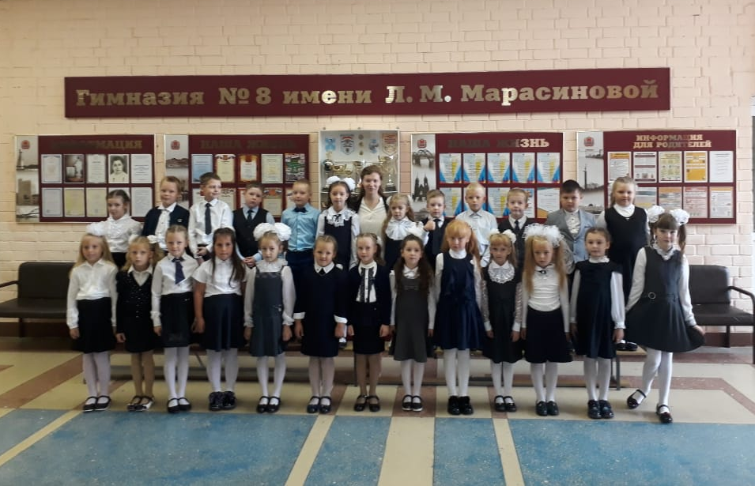
1 «А» класс

Slide 3
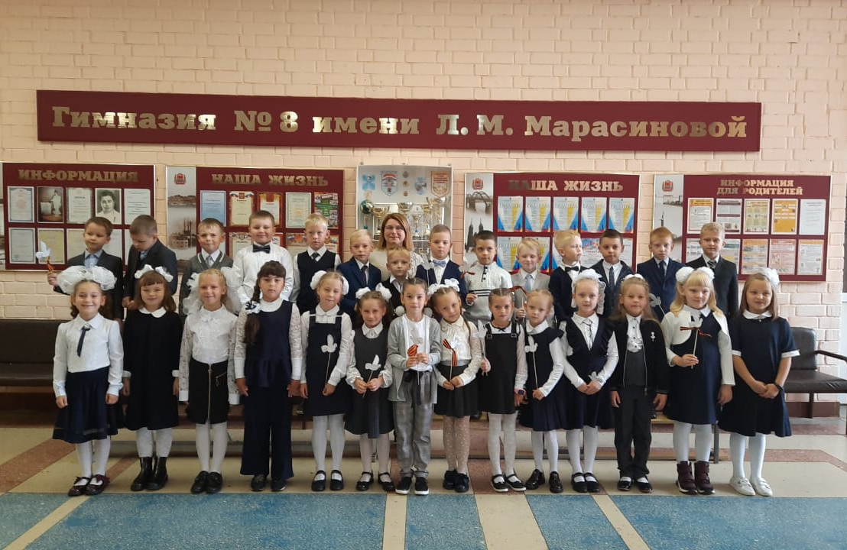
1 «Б» класс

Slide 4
1 «В» класс

